Slide 1

软件项目管理与产品运维
13 项目采购（Procurement）管理

Slide 2







































13 项目采购管理
医疗信息商务平台
F1 用户
F2 产品信息 F3 网上交易 F4 分类广告
F5 协会/学会
F6 医院管理
F7 Email管理
F8 Chat管理
F9 护士排班表
F10 联机帮助
F1.1注册
F2.1编辑 F3.1售前
F4.1与产品有关
F5.1编辑
F5.2浏览
F5.3管理
F6.1编辑
离线产品
客户的分级优
F4.2与产品无关
F6.2浏览
个人注册
惠
在线产品
购买数量的优
F4.3匹配
F6.3检索
组织注册
惠
F6.4管理
F3.2售中
F4.4招标
协会/学会注册
产品状态管理
F7模块 Email管理：
委托哪个公司完成呢？
花多少钱合适呢？
时间进度如何安排？
F2.2浏览
询价
登录
接受订单
按厂商浏览
F1.2管理
按产品分类 浏览
F3.3售后
用户信息
统计分析
按医院科别 浏览
用户权限
查看采购记录
F2.3查找
统计分析

Slide 3
13 项目采购管理
采购：从项目团队外部获得产品、服务或成果
被授权采购的人员可以是：
（1）管理层
（2）项目团队（特别是项目经理）
（3）组织采购部门（如果有）
Notes:
软件项目的采购（采购软件或软件服务）
（1）大型软件组织：采购部门
（2）小型软件组织：项目经理兼任

Slide 4
13 项目采购管理
选择采购的
目的
1. 降低固定成本和经常性成本（规模经济效应）
2. 使组织把重点聚焦在核心业务上
3. 从外界获得专门的技能和技术
4. 提供经营的灵活性（如高峰期采购外部人员）
5. 提高责任性（借助合同、协议）

Slide 5
13 项目采购管理
采购买方与卖方的基本工作流程
采购过程相当复杂且相互作用
买方/
客户
项目工作说明书
项目章程
项目范围基准
采购工作说明书
招标文件
卖方/
供应商
项目范围基准
项目章程
项目工作说明书
合同
投标文件

Slide 6
13 项目采购管理
采购中的风险管理：
（1）编制合同时，将风险分配给最有能力加以管理的一方
（2）没有任何承包商有能力管理项目的所有重大风险，
买方必须接受承包商无法掌控的风险

Slide 7
13 项目采购管理
项目经理：
（1）对采购过程有足够了解
（2）做出与合同及合同关系相关的明智决定
项目经理无权签署对组织有约束力的法律协议，
这项工作仅由具备相关职权的人员执行

Slide 8
13 项目采购管理
软件外包或软件项目外包：
（1）解决企业内部人力资源的限制
（2）外包费用是一次性（非长期性）的营运费用
（3）通常不是为了降低开发成本（优质服务可能增加成本）
用途：
1. 大型项目需马上启动，但缺乏足够资源
2. 企业本身没有相应技术人员来执行业务

Slide 9
13 项目采购管理
软件外包
承包商位置
境外外包
境内外包
外包内容
技术外包
业务流外包
知识流外包
强调成本节约、市场占有等
强调核心业务战略、技术等
企业将整体或部分IT系统
委托给专业服务公司并管理
企业将对信息技术要求高的
业务委托给外部服务商运作
企业将高度复杂的流程
交由相应专家完成

Slide 10
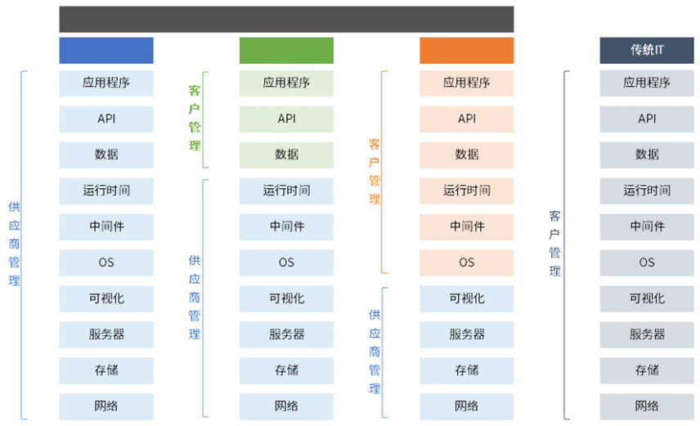
13 项目采购管理
基于云计算的软件外包
SPI模式
SaaS
PaaS
IaaS
传统IT
软件
即服务
平台
即服务
基础设施即服务

Slide 11
13 项目采购管理
软件外包的管理：比内部项目更复杂
保障沟通
避免延误
做好计划
注意
事项

Slide 12
目 录
12.1 规划采购管理
12.2 实施采购
12.3 控制采购
12.4 结束采购
规划过程组
执行过程组
监控过程组
收尾过程组

Slide 13
目 录
12.1 规划采购管理
12.2 实施采购
12.3 控制采购
12.4 结束采购(已合并至控制采购)
规划过程组
执行过程组
监控过程组
收尾过程组
假定:
(1)买方：项目团队
(2)卖方：项目团队的外部
(3)买卖方有正式的合同关系

Slide 14
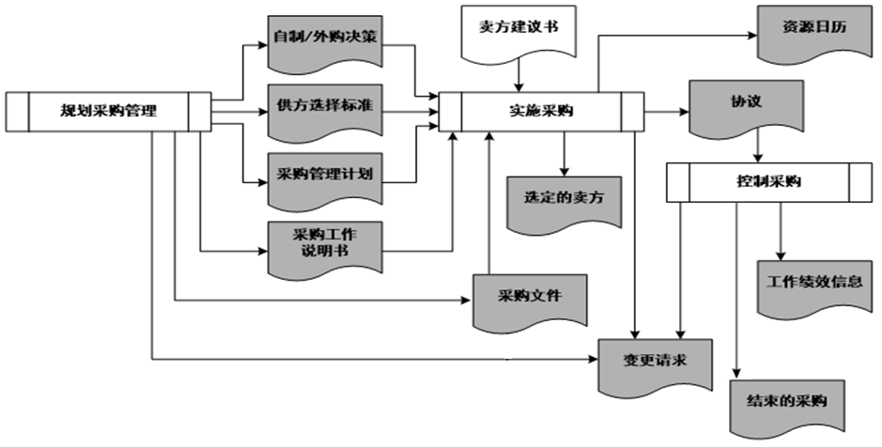
项目采购管理各过程的数据关系
1
2
3

Slide 15
学习目标
1、理解项目采购管理各个过程的作用
2、了解项目采购管理各个过程的重要输入和输出
3、掌握采购的流程
4、了解采购相关的文件和技术

Slide 16

13.1
规划采购管理

Slide 17
13.1 规划采购管理
规划采购管理：
（1）记录项目采购决策
（2）明确采购方法
（3）识别潜在卖方
（4）评估潜在卖方
作用：
（1）确定是否需要外部支持
（2）如果需要时，需要时确定将在什么时间、以什么方式 获取什么货物和服务
Notes:
项目进度计划对规划采购管理过程中的采购策略制定有重要影响。制订一个正式的采购计划和一些进度里程碑

Slide 18
13.1 规划采购管理
规划采购管理的典型步骤
1 准备采购工作说明书 (SOW)
2 准备高层级的成本估算，制定预算
3 发布招标广告
4 确定合格卖方的短名单
5 准备并发布招标文件
6 由卖方提交建议书/投标文件
7 对建议书开展技术评估
8 对建议书开展成本评估
9 准备最终的综合评估报告，选出中标建议书
10 结束谈判，买卖双方签署合同

Slide 19
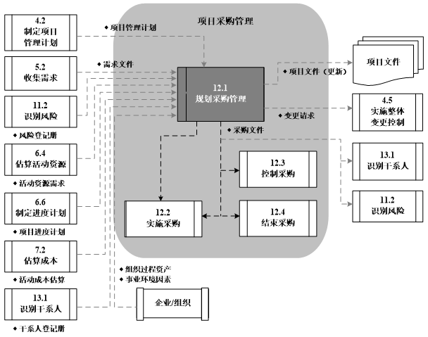
13.1 规划采购管理
输入
1. 项目管理计划
2. 风险登记册
3. 干系人登记册
4. 范围、进度、成本、资源等领域相关项目文件
工具、技术
1. 专家判断
2. 会议
3. 市场调研
4. 自制或外购分析
5. 供方选择分析
输出
1. 采购管理计划
2. 采购工作说明书
3. 招标文件
4. 供方选择标准
5. 自制或外购决策
6. 变更请求
规划采购管理的数据流向图

Slide 20
13.1 规划采购管理
输入
1. 项目管理计划
2. 风险登记册
3. 干系人登记册
4. 范围、进度、成本、资源等领域相关项目文件
工具、技术
1. 专家判断
2. 会议
3. 市场调研
4. 自制或外购分析
5. 供方选择分析
输出
1. 采购管理计划
2. 采购工作说明书
3. 招标文件
4. 供方选择标准
5. 自制或外购决策
6. 变更请求
1、专家判断：征求具备以下专业知识个人或小组的意见
(1)采购与购买
(2)合同类型和合同文件
(3)法规及合规性
Notes:
1. 专家判断：用来制定或修改卖方建议书评价标准
2. 会议：与潜在投标人的开展信息交流会，有利于供应商开发互惠的方案或产品
3. 市场调研：包括考察行业情况和供应商能力
4. 自制或外购分析：确定某项工作最好是由项目团队自行完成，还是从外部采购

Slide 21
13.1 规划采购管理
输入
1. 项目管理计划
2. 风险登记册
3. 干系人登记册
4. 范围、进度、成本、资源等领域相关项目文件
工具、技术
1. 专家判断
2. 会议
3. 市场调研
4. 自制或外购分析
5. 供方选择分析
输出
1. 采购管理计划
2. 采购工作说明书
3. 招标文件
4. 供方选择标准
5. 自制或外购决策
6. 变更请求
2、会议：
与潜在投标人的开展信息交流会，有利于供应商开发互惠的方案或产品
Notes:
1. 专家判断：用来制定或修改卖方建议书评价标准
2. 会议：与潜在投标人的开展信息交流会，有利于供应商开发互惠的方案或产品
3. 市场调研：包括考察行业情况和供应商能力
4. 自制或外购分析：确定某项工作最好是由项目团队自行完成，还是从外部采购

Slide 22
13.1 规划采购管理
输入
1. 项目管理计划
2. 风险登记册
3. 干系人登记册
4. 范围、进度、成本、资源等领域相关项目文件
工具、技术
1. 专家判断
2. 会议
3. 市场调研
4. 自制或外购分析
5. 供方选择分析
输出
1. 采购管理计划
2. 采购工作说明书
3. 招标文件
4. 供方选择标准
5. 自制或外购决策
6. 变更请求
3、市场调研：考察行业情况和具体卖方的能力
采购团队可运用从会议、在线评论和各种其他渠道得到的信息，来了解市场情况
Notes:
1. 专家判断：用来制定或修改卖方建议书评价标准
2. 会议：与潜在投标人的开展信息交流会，有利于供应商开发互惠的方案或产品
3. 市场调研：包括考察行业情况和供应商能力
4. 自制或外购分析：确定某项工作最好是由项目团队自行完成，还是从外部采购

Slide 23
13.1 规划采购管理
输入
1. 项目管理计划
2. 风险登记册
3. 干系人登记册
4. 范围、进度、成本、资源等领域相关项目文件
工具、技术
1. 专家判断
2. 会议
3. 市场调研
4. 自制或外购分析
5. 供方选择分析
输出
1. 采购管理计划
2. 采购工作说明书
3. 招标文件
4. 供方选择标准
5. 自制或外购决策
6. 变更请求
4、自制或外购分析：考虑的因素包括
(1)组织当前的资源配置及其技能和能力 (2)对专业技术的需求
(3)不愿承担永久雇用的义务 (4)对独特技术专长的需求
(5)每个自制或外购决策相关的风险

Slide 24
13.1 规划采购管理
输入
1. 项目管理计划
2. 风险登记册
3. 干系人登记册
4. 范围、进度、成本、资源等领域相关项目文件
工具、技术
1. 专家判断
2. 会议
3. 市场调研
4. 自制或外购分析
5. 供方选择分析
输出
1. 采购管理计划
2. 采购工作说明书
3. 采购文件
4. 供方选择标准
5. 自制或外购决策
6. 变更请求
5. 供方选择分析：
(1)最低成本 (2)仅凭资质
(2)基于质量或技术方案得分 (4)基于质量和成本
(5)独有来源 (6)固定采购预算

Slide 25
13.1 规划采购管理
输入
1. 项目管理计划
2. 风险登记册
3. 干系人登记册
4. 范围、进度、成本、资源等领域相关项目文件
工具、技术
1. 专家判断
2. 会议
3. 市场调研
4. 自制或外购分析
5. 供方选择分析
输出
1. 采购管理计划
2. 采购工作说明书
3. 采购文件
4. 供方选择标准
5. 自制或外购决策
6. 变更请求

Slide 26
13.1 输出：采购管理计划
1、采购管理计划：
（1）项目团队将如何从执行组织外部获取货物和服务
（2）如何管理从编制采购文件到合同收尾的各个采购过程
采购管理计划模板

Slide 27
13.1 输出：采购工作说明书（SOW）
2、采购工作说明书（SOW）
详细描述拟采购的产品、服务或成果
潜在卖方确定是否有能力提供
采购SOW模板
1. 工作范围 | 详细描述所要完成的工作，说明工作的确切性质。
2. 工作地点 | 描述工作进行的具体地点，以及员工必须在哪儿工作。
3. 执行期限 | 详细说明工作何时开始、何时结束、每周收费的工作时间以及相关进度信息等。
4. 可交付成果时间表 | 列出具体的可交付成果，并详细说明它们何时能到位。
5. 适用标准 | 详细说明与执行该项工作有关的任何特定公司或特定行业的标准
6. 验收标准 | 描述买方组织如何确定工作是否能被接受。
7. 特殊要求 | 详细说明任何特殊的要求，比如产品质量保证书、人员最低学历或工作经验、差旅费要求等。

Slide 28
13.1 输出：采购文件
3、采购/招标文件：用于征求潜在卖方的建议书
招标文件
信息邀请书(RFI)
报价邀请书(RFQ)
建议邀请书(RFP)
需要卖方提供拟采购货物和服务的更多信息
需要卖方提供将如何满足需求和（或）需要多少成本的更多信息
需要遵守与内容、时间表以及卖方应答有关的严格的采购规则
最正式
出现问题且解决办法难以确定时使用

Slide 29
13.1 输出：采购文件
RFI示例: 涉及采购物品-某物理设备的信息邀请书
概略内容：您收到此信息邀请书是因为贵公司被XX公司评为顶级的XX供应商。我们正在更新当前关于XX的设计规则并探索可用的新技术。我们很有兴趣了解贵司当前的能力和资质，以及未来规划。 请尽可能详细的回答以下问题，有些信息可能已经在前期提供给我们了，因为有一定的时间了，您的技术经验可能已经做了新的更新。
具体问题如下：
1、谁是你的首选的XX材料供应商？
2、可选择XX材料的特性如何？
3、每一种XX材料的的具体优势是什么？
4、这些XX材料的XX参数是多少？
5、请描述贵公司XX产品的发展进程路线，批量生产的可行性和实际水平和能力。
6、在工艺期间，XX产品的面板承受的最大温度是多少，持续多久，是在哪一阶段？
7、你有可以提供给XX公司相应的样品吗？

Slide 30
13.1 输出：采购文件
表13-1 RFP的基本框架
I. RFP的目的
II. 组织背景
III. 基本要求
IV. 硬件与软件环境
V. RFP过程的具体描述
VI. 工作说明书和工作进度信息
VII. 可能的附录
A. 当前系统概览
B. 系统要求
C. 规模与大小数据
D. 承包商答复RFP的要求内容
E. 合同样本

Slide 31
13.1 输出：供方选择标准
4、供方选择标准（通常是采购文件的一部分）
作用：对卖方建议书进行评级或打分
可供参考的选择标准
对需求的理解
技术能力
风险
管理方法
技术方案
担保
财务实力
企业规模和类型
卖方以往的业绩
证明文件
知识产权
所有权

Slide 32

13.2
实施采购

Slide 33
13.2 实施采购
实施采购
(1)获取卖方应答
(2)选择卖方
(3)授予合同
谈判：
达成需求和最终协议之间的改动
Notes:
使内部和外部干系人的期望协调一致

Slide 34
13.2 实施采购
价格
供应商违约风险
供应商项目管理实践和组织稳定性
实施采购需考虑的因素

Slide 35
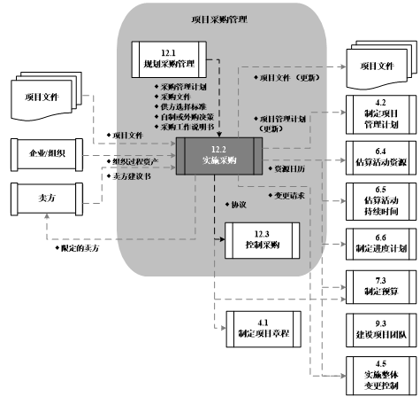
13.2 实施采购
输入
1. 采购规划阶段输出2. 卖方建议书
工具、技术
输出
1. 选定的卖方
2. 协议
3. 资源日历(更新)
4. 变更请求
实施采购的数据流向图

Slide 36
13.2 过程工具与技术
独立估算
时间：提交投标书之前举行
参与人：买方、所有潜在卖方
两个保证：
(1)保证潜在卖方对采购要求清楚一致;
(2)保证没有投标人会得到优待
方式：大众出版物或专业出版物上刊登广告，在线资源招揽供应商
作用：扩充现有的潜在卖方名单
投标人会议
组织独立估算方案：
(1)自行编制独立估算
(2)邀请外部专业估算师做成本估算
作用：作为标杆，用来与潜在卖方的应答做比较
广告

Slide 37
13.2 过程工具与技术
评价内容：确定是否对招标文件等做出了完整而充分的响应
建议书评价
方法：
(2)筛选系统：设置门槛
(3)独立估算
(1)加权打分法
专家判断
专家团队组建：多学科评审团队对建议书进行评价
团队组成：采购文件和相应合同所涉及的全部领域的专家
采购谈判
时间：在合同签署之前
内容：对合同的结构、要求以及其他条款加以澄清，以取得一致意见

Slide 38
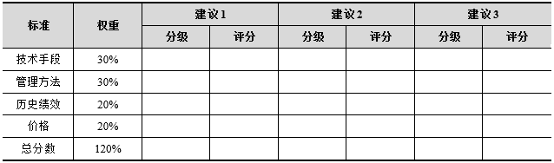
13.2 过程工具与技术：其他
建议书评价技术-加权打分法
（1）基于卖方对既定加权标准的响应情况
（2）应有正式的建议书评审流程

Slide 39
13.2 实施采购
输入
1. 采购规划阶段输出2. 卖方建议书
工具、技术
输出
1. 选定的卖方
2. 协议
3. 资源日历(更新)
4. 变更请求
1、选定的卖方
(1)有竞争力
(2)已与买方商定了合同草案
（在授予之后，该草案就成为正式合同）

Slide 40
13.2 实施采购
输入
1. 采购规划阶段输出
2. 卖方建议书
工具、技术
输出
1. 选定的卖方
2. 协议
3. 资源日历(更新)
4. 变更请求
2、协议（合同）：对双方都有约束力
（1）强制卖方提供规定的产品、服务或成果
（2）强制买方向卖方支付相应的报酬

Slide 41
13.2 实施采购
输入
1. 采购规划阶段输出2. 卖方建议书
工具、技术
输出
1. 选定的卖方
2. 协议
3. 资源日历(更新)
4. 变更请求
3、资源日历
（1）签约资源的数量和可用性
（2）每个特定资源的工作日或休息日

Slide 42
13.2 实施采购
输入
1. 采购规划阶段输出2. 卖方建议书
工具、技术
输出
1. 选定的卖方
2. 协议
3. 资源日历(更新)
4. 变更请求
4、变更请求
（1）对项目管理计划、子计划和其他组成部分的变更请求
（2）提交实施整体变更控制过程审查与处理

Slide 43

13.3
控制采购

Slide 44
13.3 控制采购
控制采购：
（1）管理采购关系
（2）监督合同执行情况
（3）根据需要，实施变更和采取纠正措施
（4）关闭合同
确保买卖双方履行法律协议，满足采购需求

Slide 45
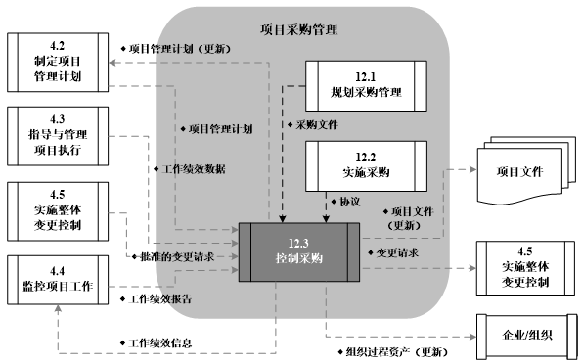
13.3 控制采购
输入
1. 采购文件
2. 协议
3. 项目管理计划
4. 工作绩效数据
工具、技术
输出
1. 工作绩效信息
2. 变更请求
3. 项目管理计划(更新)
4. 组织过程资产(更新)
控制采购的数据流向图

Slide 46
13.3 过程工具与技术
(1)检查类
(2)系统类
(3)索赔管理
(3)报告绩效：为管理层提供卖方如何有效实现合同目标的信息
(1)采购绩效审查：依据合同来审查卖方绩效
(2)检查和审计：根据合同规定，由买方开展
(3)记录管理系统
(1)支付系统
(2)合同变更控制系统
(a)索赔(争议或诉求)： 有争议的变更
(b)按合同记录、处理、监督和管理
(c)谈判是首选方法
工具与技术
Notes:
采购绩效审查：依据合同来审查卖方在规定的成本和进度内完成项目范围和达到质量要求的情况。
检查和审计：在项目执行过程中，应该根据合同规定，由买方开展相关的检查和审计，卖方应对此提供支持。
报告绩效：报告绩效为管理层提供关于卖方正在如何有效实现合同目标的信息。
合同变更控制系统：规定了修改合同的流程。
支付系统：通常，先由被授权的项目团队成员证明卖方的工作令人满意，再通过买方的应付账款系统向卖方付款。严格按照合同条款进行并加以记录。
记录管理系统：用来管理合同、采购文件和相关记录。包含一套特定的过程、相关的控制功能以及作为项目管理信息系统（PMIS）一部分的自动化工具。
(1)管理：管理合同、采购文档和相关记录
(2)存档：把合同文件和往来函件存档
索赔管理：有争议的变更也称为索赔、争议或诉求。在整个合同生命周期中，通常应该按照合同规定对索赔进行记录、处理、监督和管理。谈判是解决所有索赔和争议的首选方法。

Slide 47
13.3 控制采购
输入
1. 采购文件
2. 协议
3. 项目管理计划
4. 工作绩效数据
工具、技术
输出
1. 工作绩效信息
2. 变更请求
3. 项目管理计划(更新)
4. 组织过程资产(更新)
5. 结束的采购
1、工作绩效信息：
为发现当前或潜在问题提供依据，支持后续索赔或开展新的采购
Notes:
工作绩效信息：为发现当前或潜在问题提供依据，来支持后续索赔或开展新的采购。
变更请求：在控制采购过程中，可能提出对项目管理计划及其子计划和其他组成部分的变更请求。
项目管理计划（更新）：包括：采购管理计划、进度基准与成本基准。
组织过程资产（更新）：包括：往来函件、支付计划和请求、卖方绩效评估文件

Slide 48
13.3 控制采购
输入
1. 采购文件
2. 协议
3. 项目管理计划
4. 工作绩效数据
工具、技术
输出
1. 工作绩效信息
2. 变更请求
3. 项目管理计划(更新)
4. 组织过程资产(更新)
5. 结束的采购
2、变更请求
在合同收尾前，经双方共同协商，可以随时根据协议中的变更控制条款，对协议进行修改（应书面记录）

Slide 49
13.3 控制采购
输入
1. 采购文件
2. 协议
3. 项目管理计划
4. 工作绩效数据
工具、技术
输出
1. 工作绩效信息
2. 变更请求
3. 项目管理计划(更新)
4. 组织过程资产(更新)
5. 结束的采购
3、项目管理计划（更新）
包括：采购管理计划、进度基准与成本基准
Notes:
工作绩效信息：为发现当前或潜在问题提供依据，来支持后续索赔或开展新的采购。
变更请求：在控制采购过程中，可能提出对项目管理计划及其子计划和其他组成部分的变更请求。
项目管理计划（更新）：包括：采购管理计划、进度基准与成本基准。
组织过程资产（更新）：包括：往来函件、支付计划和请求、卖方绩效评估文件

Slide 50
13.3 控制采购
输入
1. 采购文件
2. 协议
3. 项目管理计划
4. 工作绩效数据
工具、技术
输出
1. 工作绩效信息
2. 变更请求
3. 项目管理计划(更新)
4. 组织过程资产(更新)
5. 结束的采购
4、组织过程资产（更新）
包括：往来函件、支付计划和请求、卖方绩效评估文件
Notes:
工作绩效信息：为发现当前或潜在问题提供依据，来支持后续索赔或开展新的采购。
变更请求：在控制采购过程中，可能提出对项目管理计划及其子计划和其他组成部分的变更请求。
项目管理计划（更新）：包括：采购管理计划、进度基准与成本基准。
组织过程资产（更新）：包括：往来函件、支付计划和请求、卖方绩效评估文件

Slide 51
13.3 控制采购
输入
1. 采购文件
2. 协议
3. 项目管理计划
4. 工作绩效数据
工具、技术
输出
1. 工作绩效信息
2. 变更请求
3. 项目管理计划(更新)
4. 组织过程资产(更新)
5. 结束的采购
5. 结束的采购
买方通过授权的采购管理员向买方发出合同已经完成的正式书面通知
Notes:
工作绩效信息：为发现当前或潜在问题提供依据，来支持后续索赔或开展新的采购。
变更请求：在控制采购过程中，可能提出对项目管理计划及其子计划和其他组成部分的变更请求。
项目管理计划（更新）：包括：采购管理计划、进度基准与成本基准。
组织过程资产（更新）：包括：往来函件、支付计划和请求、卖方绩效评估文件

Slide 52
13.3 控制采购
结束的采购
正常结束采购
合同提前终止
使用合同终止条款
(1)双方协商一致
(2)因一方违约
(3)为买方的便利
Notes:
合同提前终止是结束采购的一个特例。合同可由双方协商一致止，或因一方违约而提前终止，或者为买方的便利而提前终止。合同终止条款规定了双方对提前终止合同的权力和责任。
结束采购活动通常在项目结束之前结束，
但采购服务或软件产品的需求可能会持续。

Slide 53
13.3 控制采购
结束采购的注意事项
采购审计
(1)审查：结构化审查所有采购过程
采购谈判
公正地解决全部未决事项、索赔和争议
(2)总结：找出合同准备或管理方面的成功经验与失败教训
a)直接谈判无法解决：尝试替代争议解决方法（调解或仲裁）
b)所有方法都失败：选择向法院起诉（最不可取）
Notes:
采购审计：是指对所有采购过程进行结构化审查，找出合同准备或管理方面的成功经验与失败教训。
采购谈判：通过谈判公正地解决全部未决事项、索赔和争议。如果通过直接谈判无法解决，则可以尝试替代争议解决方法，如调解或仲裁。如果所有方法都失败了，就只能选择向法院起诉这种最不可取的方法。

Slide 54
总 结
12.1 规划采购管理
12.2 实施采购
12.3 控制采购
规划过程组
执行过程组
监控过程组

Slide 55
项目采购管理各过程的数据关系
1
2
3

Slide 56
学习目标
1、理解项目采购管理各个过程的作用
2、了解项目采购管理各个过程的重要输入和输出
3、掌握采购的流程
4、了解采购相关的文件和技术

